Slide 1
Analýza financování veřejných služeb
Ing. Aleš Rod, Ph.D.
XXVIII. celostátní finanční konference SMO ČR
9.12.2025

Slide 2
Co je veřejný statek?
SPOTŘEBA | Vylučitelná | Nevylučitelná
Rivalitní | soukromé statky | volné statky
 | jídlo, oblečení, automobily, elektronika | ryby v řekách, houby ve veřejných lesích, třešně u cesty
Nerivalitní | klubové statky | veřejné statky
 | kina, soukromé parky, satelitní televize | národní obrana, veřejné osvětlení
Obce financují celou řadu služeb, které ale NEJSOU čistými veřejnými statky
Přesné pochopení povahy statku určuje správný způsob jeho financování
Financování jiných než veřejných statků zvyšuje tlak na veřejné rozpočty:
Nadužívání statku
Efekt záklopky
Efekt sněhové koule
Tragédie obecní pastviny

Slide 3
Proč financování veřejných služeb bude vytvářet větší tlak na starosty
Česká republika má extrémně vysoký počet obcí na počet obyvatel i km² → znamená to:
malé úřady,
nízké kapacity,
vysoký počet rozhodnutí
Mnoho činností není veřejným statkem, ale očekává se jejich poskytování:
obce tak financují služby, které jsou jinde poskytovány tržně (nebo jinak)
Starostové musí ročně činit stovky rozpočtových rozhodnutí bez ohledu na velikost:
statistika: 4732 obcí pod 1000 obyvatel, 2203 obcí pod 300 obyvatel
Paradox velikosti: Investiční a rozpočtová agenda je z pohledu relativní složitosti i z pohledu dopadu na veřejnou volbu (=být znovuzvolen) nejsložitější právě v malých obcích
Když je „nedělat nic“ tou nejracionálnější volbou…

Slide 4
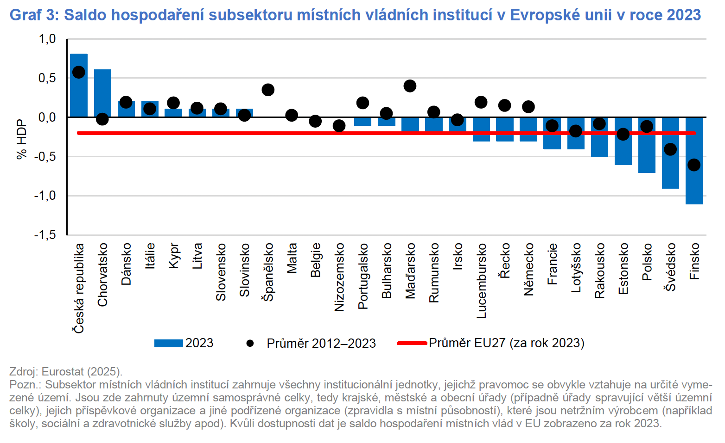
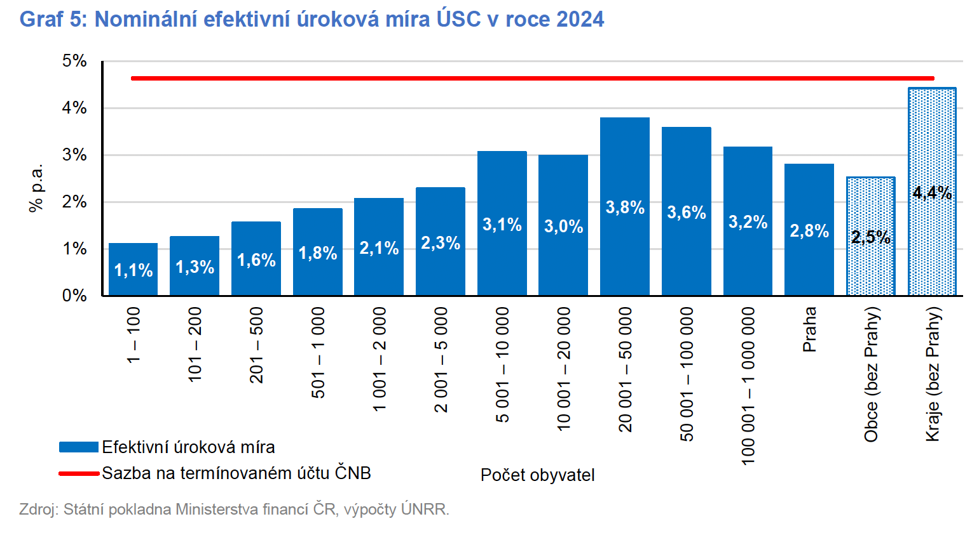
Hospodaření obcí v České republice – hodně úspor, málo výnosů
V roce 2024 byl přebytek obcí a krajů 51 mld. Kč; v přebytku skončilo 4172 obcí (≈ ⅔ všech).
Systém RUD posílá na obce stále více peněz, ale kapacity obcí nerostou → úspory se hromadí.
NRR: Investice pod 10 % rozpočtu znamenají stagnaci, nad 25 % rozvoj.

Slide 5
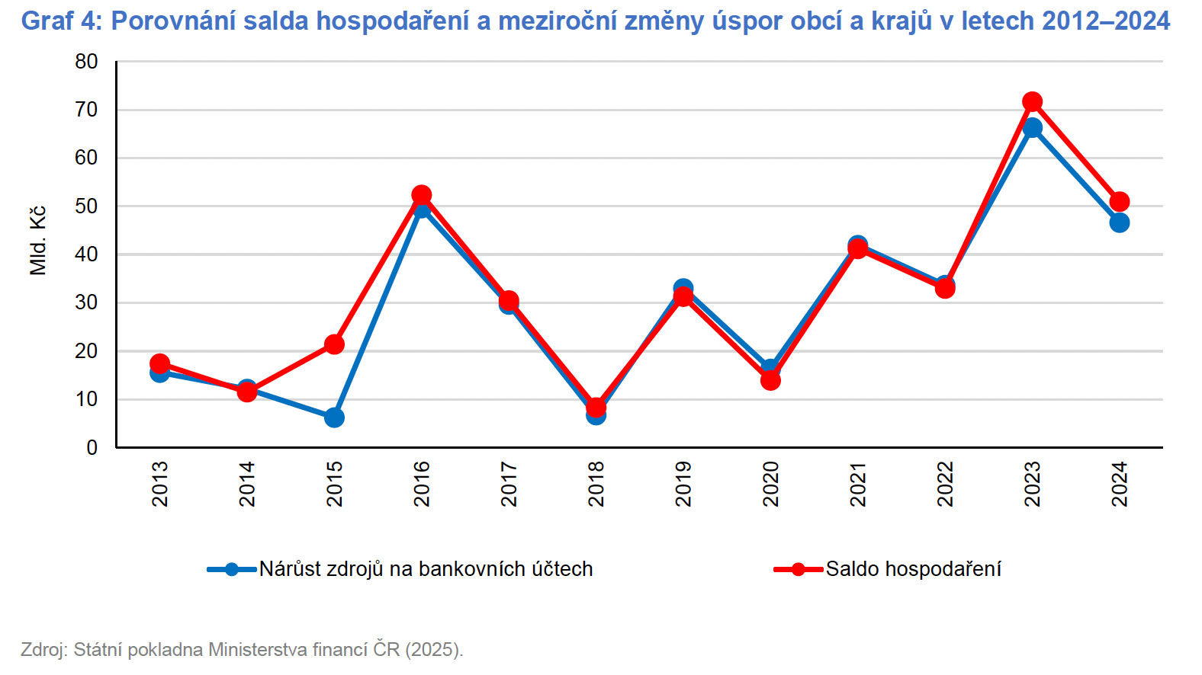
Saldo vs. investice
„Mezi lety 2013 a 2024 dosáhly obce a kraje kumulativního přebytku hospodaření 384,1 mld. Kč. Z této částky šlo 358,2 mld. Kč na bankovní účty. To znamená, že pouhých 25,8 mld. Kč (přibližně 6,7 % všech přebytků) bylo použito jiným způsobem než k navýšení bankovního konta, a to zejména ke splácení půjček.“

Slide 6
Tipy na zlepšení stávajícího stavu
Zvýšit investiční aktivitu
Úspory se nehýbou, investice stagnují, přitom občané očekávají služby.
Blokování investic znamená méně služeb (=> vyčíslitelné společenské náklady).
Efektivnější správa úspor
Termínovaný účet státní pokladny (ČNB): 4,6 % p.a. v roce 2024, vysoce nad průměrem trhu.
Nástroj ČNB využilo 37 obcí + 1 kraj, tj. 2 % úspor (2012: 1000 Kč => 2024: 726 Kč vč. zhodnocení)
Profesionalizace finančního řízení
Malé obce trpí nízkou kapacitou → z toho plyne nízké úročení, nízké investování ale také nízké sebevědomí při debatě s občany. Debata o investicích je debatou o nákladech a výnosech (Cost-Benefit-Abalysis)
Debata o RUD a úloze státu
Je třeba přenastavit RUD, aby obce neakumulovaly prostředky, které neumí využít.
RUD musí být hlavně motivační – rozvoj obce má více vrstev (bydlení, infrastruktura, byznys…)
„Financování veřejných služeb není jen o penězích, ale o kapacitě s nimi pracovat.“

Slide 7
Děkuji za pozornost
Ing. Aleš Rod. Ph.D.
ales.rod@eceta.cz
+420 608 939 645

